Slide 1

Вооруженные Силы РФ
Огневая подготовка · Занятие 1
Стрелковое оружие и ручные гранаты Вооружённых Сил Российской Федерации
Изучаем виды, назначение и тактико-технические характеристики основных образцов стрелкового оружия и ручных гранат, состоящих на вооружении ВС РФ.
Учебная группа
8 класс
Notes:
Здравствуйте, товарищи. Тема нашего сегодняшнего занятия — стрелковое оружие и ручные гранаты Вооружённых Сил Российской Федерации. Мы разберём, какие образцы стоят на вооружении, для чего они предназначены и каковы их основные характеристики. Эти знания — база, без которой невозможно дальнейшее освоение огневой подготовки.

Slide 2

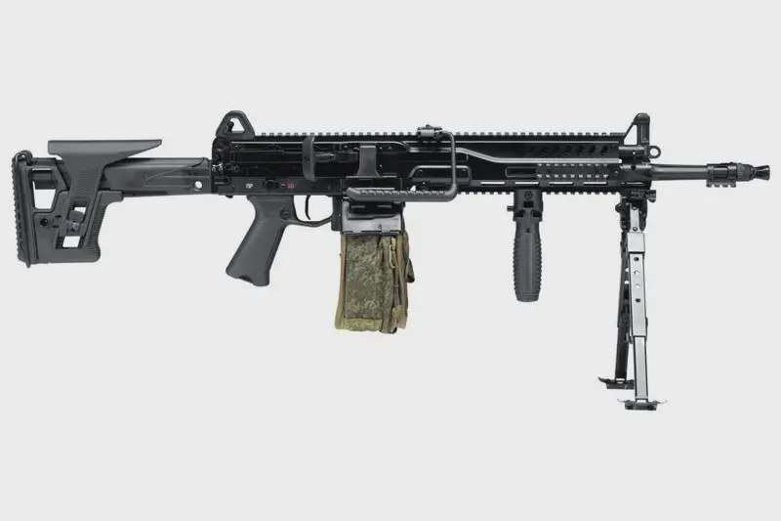
Классификация
Стрелковое оружие и ручные гранаты ВС РФ
01
02
03
Пистолеты
Автоматы
Пулемёты
Личное оружие для ближнего боя. Калибр 9 мм. Пример: ПМ
Основное оружие мотострелков. Калибр 5,45 мм. Пример: АК-74
Оружие поддержки. Калибр 7,62 мм. Пример: ПКМ
04
05
Снайперские винтовки
Ручные гранаты
Высокоточная стрельба. Калибр 7,62 мм. Пример: СВД
Поражение живой силы в ближнем бою. Пример: Ф-1, РГД-5
Учебные материалы по огневой подготовке
Notes:
Начнём с классификации. Всё стрелковое оружие и ручные гранаты делятся по назначению на пять основных видов: пистолеты, автоматы, пулемёты, снайперские винтовки и ручные гранаты. Каждый вид решает свою боевую задачу — от личной самообороны до подавления огневых точек противника. Также оружие различается по калибру: от малого 5,45 мм у автоматов до крупного 12,7 мм у крупнокалиберных пулемётов. Сегодня мы подробно разберём каждый вид, его назначение и тактико-технические характеристики.

Slide 3
Пистолеты
Сравнение пистолетов ПМ и ПЯ
Характеристика
ПМ (9×18 мм)
ПЯ (9×19 мм)
Масса с магазином
0,81 кг
0,95 кг
Ёмкость магазина
8 патронов
18 патронов
Прицельная дальность
50 м
50 м
Боевая скорострельность
30 выстр/мин
35 выстр/мин
ПЯ превосходит ПМ по ёмкости магазина и скорострельности
Тактико-технические характеристики, справочные данные
Notes:
Сравним два основных пистолета, стоящих на вооружении: пистолет Макарова и пистолет Ярыгина. Оба используют патроны калибра 9 мм, но у ПЯ магазин вмещает 18 патронов против 8 у ПМ — это почти в два с половиной раза больше. Прицельная дальность у них одинаковая — 50 метров, а вот боевая скорострельность у ПЯ чуть выше. Поэтому ПЯ постепенно заменяет ПМ в войсках, особенно там, где важна огневая мощь.

Slide 4
Автоматы
Сравнение тактико-технических характеристик АК-74 и АК-12
Характеристика
АК-74
АК-12
Калибр
5,45×39 мм
5,45×39 мм
Масса со снаряжённым магазином
3,6 кг
3,7 кг
Темп стрельбы
600 выстр/мин
700 выстр/мин
Прицельная дальность
1000 м
1000 м
Ёмкость магазина
30 патронов
30 патронов
АК-12 отличается более высоким темпом стрельбы и улучшенной эргономикой
Тактико-технические характеристики, 2026
Notes:
Сравним два основных автомата, стоящих на вооружении нашей армии. Оба используют патрон 5,45×39 мм, но АК-12 — это глубокая модернизация, созданная с учётом опыта современных конфликтов. Главное отличие — темп стрельбы: 700 выстрелов в минуту против 600 у АК-74. При этом масса и прицельная дальность практически не изменились, что говорит о преемственности конструкции. Дальше рассмотрим пистолет Макарова.

Slide 5
Пулемёты
Сравнение характеристик пулемётов ВС РФ
Характеристика
РПК-74
ПКМ
ПКП «Печенег»
Калибр
5,45 мм
7,62 мм
7,62 мм
Масса (с лентой)
5,5 кг
7,5 кг
8,7 кг
Прицельная дальность
1000 м
1500 м
1500 м
Темп стрельбы
600 в/мин
650 в/мин
650 в/мин
Тип питания
Магазин
Лента
Лента
ПКП «Печенег» — лучший баланс массы и точности для мотострелковых подразделений
Тактико-технические характеристики, справочники МО РФ
Notes:
Теперь сравним основные пулемёты, которые стоят на вооружении. РПК-74 — это, по сути, усиленный автомат Калашникова под патрон 5,45, лёгкий и манёвренный. ПКМ — классика под 7,62, надёжный и проверенный. А вот ПКП «Печенег» — это модернизация ПКМ с принудительным охлаждением ствола, что позволяет вести плотный огонь без замены ствола. Обратите внимание на темп стрельбы: у всех примерно 650 выстрелов в минуту, но вот масса и дальность эффективной стрельбы отличаются. Именно «Печенег» сегодня считается лучшим выбором для мотострелков — он точнее и удобнее в бою.

Slide 6
Снайперское вооружение
Сравнение снайперских винтовок СВД и АСВК
Характеристика
СВД
АСВК
Калибр
7,62×54R мм
12,7×108 мм
Прицельная дальность
1300 м
1500 м
Масса (без патронов)
4,3 кг
12,5 кг
Ёмкость магазина
10 патронов
5 патронов
СВД — классика мотострелковых подразделений, АСВК — крупнокалиберная винтовка для поражения целей на больших дистанциях
Тактико-технические характеристики, наставления по стрелковому делу
Notes:
Сравним две снайперские винтовки, которые стоят на вооружении нашей армии. СВД — это проверенная временем классика калибра 7,62, она легче и привычнее в мотострелковых подразделениях. АСВК — крупнокалиберная винтовка под патрон 12,7 мм, она заметно тяжелее, но за счёт этого бьёт дальше — на полтора километра. Обратите внимание на разницу в массе: почти 12 с половиной килограммов против четырёх с небольшим у СВД. Поэтому выбор между ними — это всегда компромисс между мобильностью и дальностью боя.

Slide 7
Ручные гранаты
Виды и назначение ручных гранат
01
02
Осколочные наступательные
Осколочные оборонительные
РГД-5, РГН — поражение живой силы осколками в наступлении, дальность броска до 40–50 м
Ф-1, РГО — больший радиус поражения, метаются из укрытия, дальность броска до 35–45 м
03
04
Противотанковые
Назначение
РКГ-3 — кумулятивное действие, поражение бронетехники, бронепробиваемость до 200 мм
Уничтожение живой силы и техники противника в ближнем бою, в окопах, укрытиях и зданиях
Notes:
Ручные гранаты — это наше ближнее оружие, которое решает исход боя на дистанции до полусотни метров. Основное деление — по назначению и поражающему действию. Наступательные гранаты, вроде РГД-5 и РГН, дают меньший радиус разлёта осколков, поэтому их можно бросать в движении, не опасаясь за своих. Оборонительные — Ф-1 и РГО — наоборот, имеют большую зону поражения, и метать их нужно только из укрытия, иначе можно зацепить и себя. Отдельно стоят противотанковые гранаты, например РКГ-3, которые бьют кумулятивной струёй и способны пробить броню. По сути, выбор гранаты — это всегда вопрос дистанции и того, что именно мы хотим уничтожить.

Slide 8
Ручные гранаты
Тактико-технические характеристики ручных гранат
Характеристика
РГД-5
Ф-1
РГО
РГН
Масса, кг
0,6
0,6
0,53
0,31
Радиус поражения осколков, м
25
200
50
25
Время замедления, с
3,2–4,2
3,2–4,2
3,2–4,2
3,2–4,2
Дальность броска, м
40–50
35–45
35–45
30–40
Ф-1 — самая мощная по радиусу поражения, РГН — самая лёгкая и компактная
Notes:
Теперь сравним основные ручные гранаты, стоящие на вооружении. Обратите внимание: у всех четырёх образцов время замедления одинаковое — от трёх до четырёх секунд. Главные отличия — в массе и радиусе поражения. Ф-1, которую в войсках называют «лимонкой», даёт осколочное поражение до двухсот метров — это самый большой показатель. А вот РГН — наступательная граната, она почти вдвое легче и удобнее для броска на дальние дистанции. Запомните эту таблицу: выбор гранаты зависит от задачи — обороняетесь вы или атакуете.

Slide 9
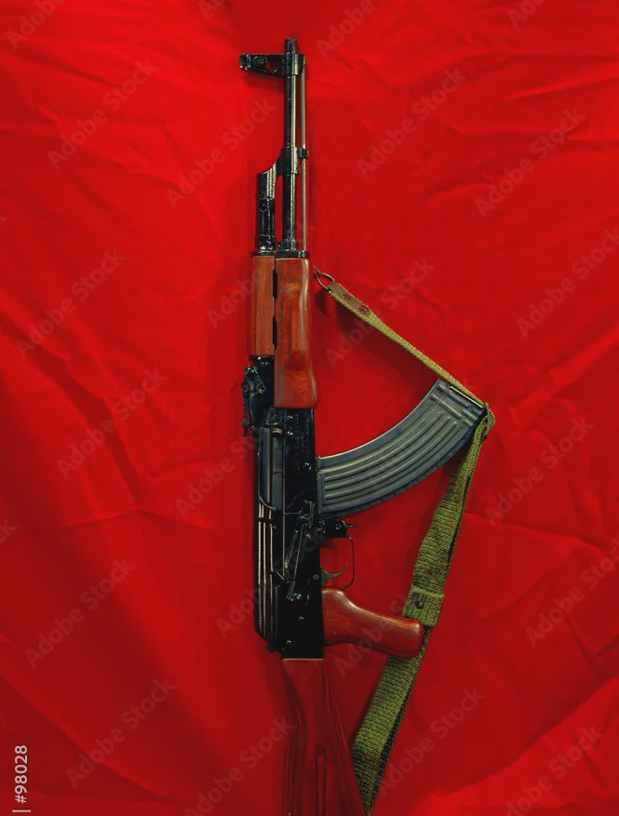
Устройство АК
Устройство автомата Калашникова
Автомат Калашникова состоит из ствола со ствольной коробкой, прицельных приспособлений, крышки ствольной коробки, затворной рамы с газовым поршнем, затвора, возвратного механизма, газовой трубки со ствольной накладкой, ударно-спускового механизма, цевья, магазина и штык-ножа. Механизмы обеспечивают автоматическую перезарядку и огонь очередями и одиночными.
Автоматика АК работает за счёт отвода пороховых газов через боковое отверстие в стволе
Notes:
Разберём, из чего состоит автомат Калашникова и как он работает. Главная особенность АК — автоматика на отводе пороховых газов: часть газов после выстрела толкает поршень, и затворная рама перезаряжает оружие. Это обеспечивает высокую надёжность и скорострельность. Переключатель режимов позволяет вести огонь одиночными выстрелами или очередями, а предохранитель блокирует спуск. Именно простота устройства и живучесть механизмов сделали АК самым массовым автоматом в мире.

Slide 10
Меры безопасности
Меры безопасности при обращении с оружием и гранатами
Ствол всегда направлен в безопасном направлении, даже при неполной разборке.
Палец на спусковом крючке лишь в момент прицеливания и открытия огня.
Заряжание и разряжание строго по команде руководителя, ствол — в безопасную сторону.
Гранату бросать только из укрытия, не ближе 25 метров до цели и 50 метров до людей.
Нарушение требований — основание для отстранения от стрельб
Notes:
Прежде чем брать в руки оружие, запомните главное: безопасность — это не пункт инструкции, а образ действий. Оружие всегда считается заряженным, даже если вы уверены в обратном. Поэтому ствол направляем только туда, куда можно стрелять, а палец на спусковой крючок кладём лишь в момент выстрела. Заряжание и разряжание — только по команде руководителя, чтобы исключить случайные выстрелы. И отдельно про гранаты: бросок — только из укрытия, с выдержкой не меньше 25 метров до цели и 50 метров до людей. Кто нарушает эти правила — отстраняется от стрельб немедленно.

Slide 11
Заключение
Спасибо за внимание!
Знание материальной части — основа огневой подготовки.
Notes:
Мы разобрали основные виды стрелкового оружия и ручных гранат, их назначение и ключевые характеристики. Главное, что нужно вынести из этого занятия — без знания материальной части невозможно эффективное и безопасное обращение с оружием. Эти знания — фундамент всей огневой подготовки. Спасибо за внимание, я готов ответить на ваши вопросы.

